Slide 1
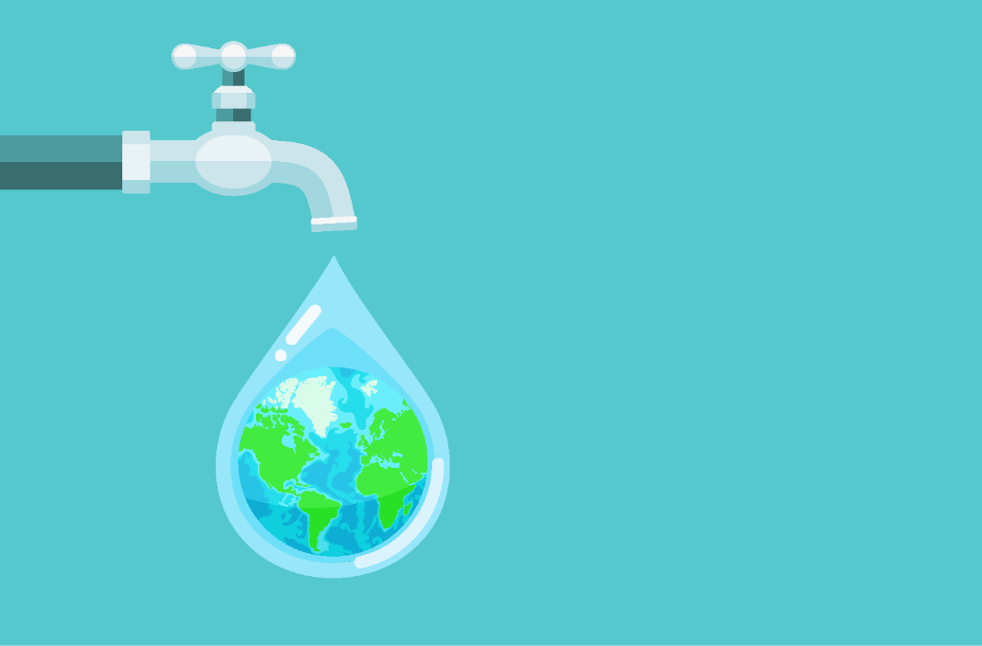
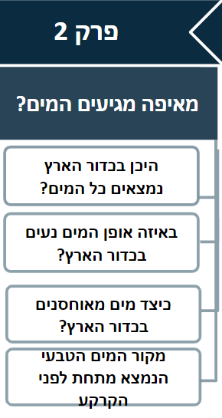
השקיית הכדור הצמא - פרק 2
2

Slide 2
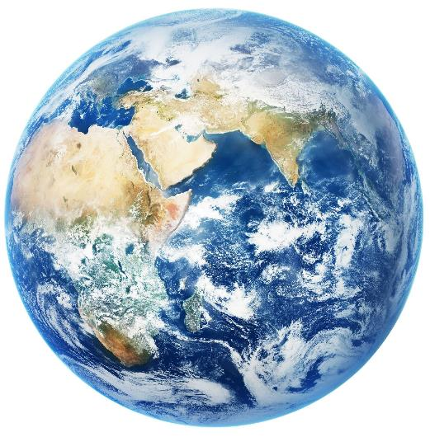
היכן בכדור הארץ נמצאים כל המים?
2.1
לפי דוח של האו"ם (מרץ 2023) ל-26% מאוכלוסיית העולם,
כלומר ל-2 מיליארד איש אין גישה למים ראויים לשתיה
דמיינו לכם שכל המים בכדור הארץ
היו תופסים נפח של ליטר 1-
כמה מהם היו נגישים לנו לשימוש?
Notes:
לינק לכתבה שפורסמה בארץ על הדוח של האו"ם.
https://drive.google.com/file/d/16oLkFrUFruxq7xCA-py7Ox4Zfe2uahNH/view

Slide 3

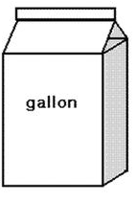
ההידרוספירה- כל המים על פני כדור הארץ
2.1
גופי מים:
אוקיינוסים וימות
קרחונים
נהרות
אגמים
תעלות
משקעים
מי תהום
ליטר 1
ליטר
הידרו=מים
Notes:
*הידרוספירה - שם קיבוצי כולל לכל המים שבכדור-הארץ: אוקיינוסים, ימים, אגמים, נהרות, נחלים, קרחונים, מי תהום כמו גם הלחות שבאטמוספירה.

Slide 4
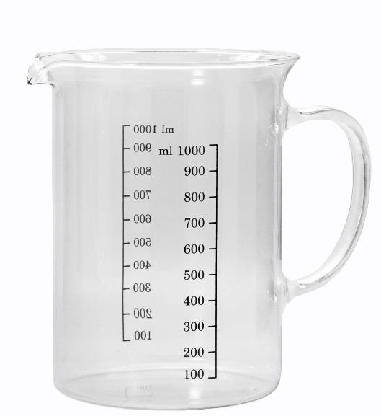
כמה זה ליטר? מדידת נפח
2.1
נפח הוא המקום שהגוף תופס במרחב,
והוא נמדד ביחידות של סמ"ק= סנטימטר מעוקב,
מ"ק= מטר מעוקב, מ"ל= מיליליטר, ליטר ועוד.
1 סמ"ק = 1 מ"ל (ml)
1 ליטר = מ"ל1000 = 1000 סמ"ק
1 מ"ק = 1000 ליטר
Notes:
הגדרה מתוך 'מדעי החומר לכיתה ז' כותר -
ניתן להרחיב בספר הלימוד (אפשר "מדעי החומר" בעמ' 56 - 59)
1 סמ"ק = 1 מ"ל (ml)
1 ליטר = 1000 מ"ל = 1000 סמ"ק
1 מ"ק = 1000 ליטר

Slide 5
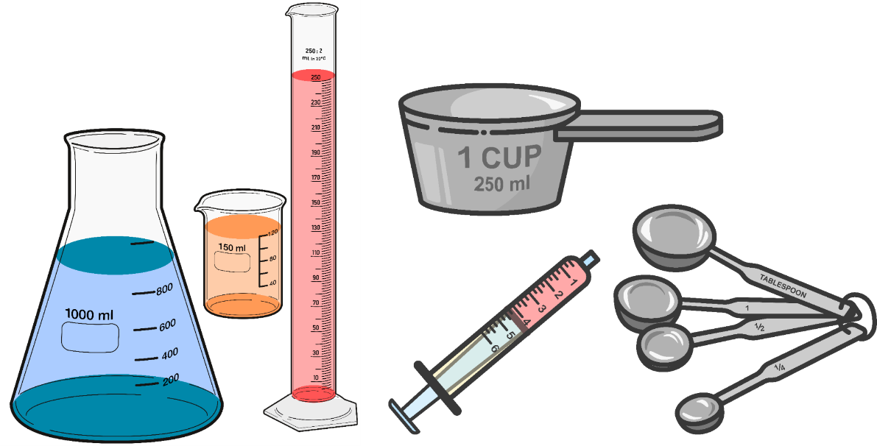
כלים למדידת נפח
2.1
משורה
בקבוק קוני / ארלנמאייר
כוס
כימית
מזרק
Notes:
הכלים בהם נשתמש במעבדה הם: משורה, כוס כימית, בקבוק קוני (ארלנמאייר), מזרק
הכלים בהם משתמשים בבית: כפיות מדידה, כוסות מדידה, מזרק ועוד.
אפשר לתת משימה - לצייר במחברת את הכלים שנעבוד איתם במעבדה ולכתוב את שמם.

Slide 6
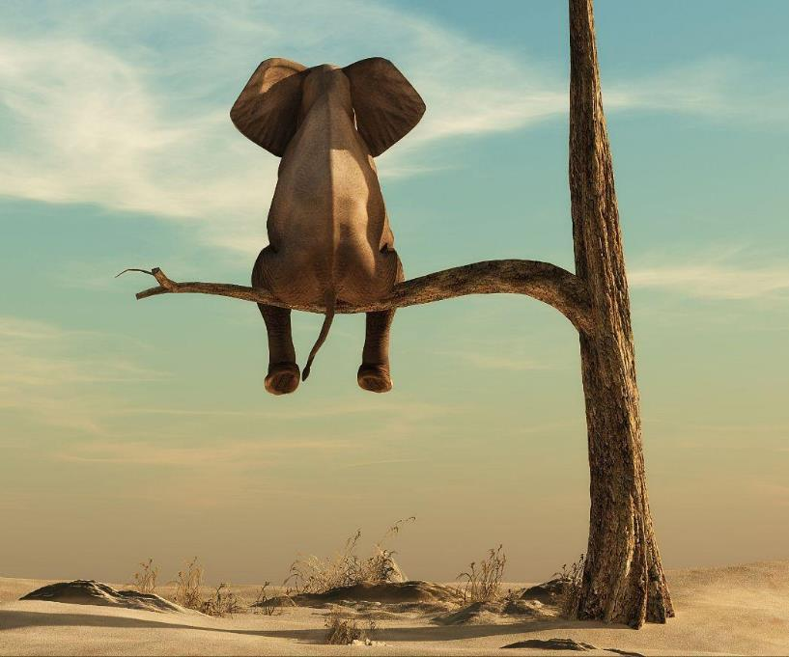
שערו
2.1
מה החלק היחסי (אחוז), מתוך כמות המים הכוללת, הזמין לשימושם של צמחים, בעלי חיים ובני אדם?
מה החלק היחסי (אחוז) של מים שאינם זמינים?
  מדוע הם לא זמינים?
  איפה הם נמצאים?
Notes:
השימושים של צמחים, בע"ח ובני אדם: לשתיה, מקלחת, כביסה, שטיפת כלים, השקיה - חקלאות ובגינות ועוד

Slide 7
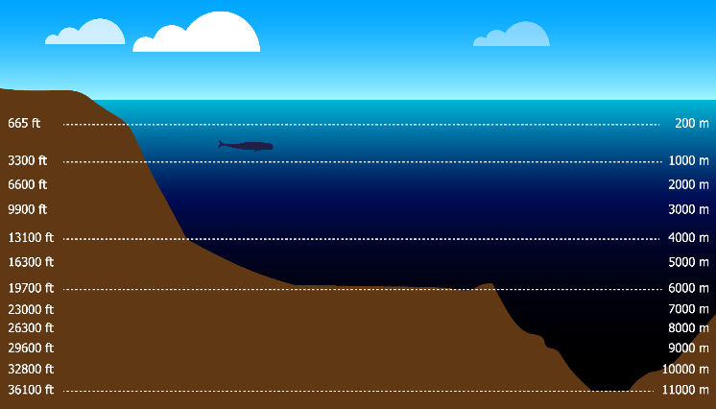
חישוב כמות המים הזמינים
2.1
האוקיינוסים מהווים97% מהמים בכדור הארץ, ואינם נחשבים מים זמינים.
רק 3% מהמים אינם מהאוקיינוסים
חשבו: כמה מ"ל הם 3% מתוך ליטר מים?
כמות המים באוקיינוסים כה גדולה:
האוקיינוסים תופסים שטח רחב על פני כדור הארץ
האוקיינוסים עמוקים מאוד
Notes:
למורה: אין צורך להתעכב על האחוזים ואפשר לעזור לתלמידים לחשב, הדגש הוא על יחידות נפח ומדידת נפח בכלים שונים
אפשר לתת לתלמידים לחשב בעצמם את הכמויות או להגיד כמה זה (30 מ"ל הם 3 % מתוך ליטר)

Slide 8
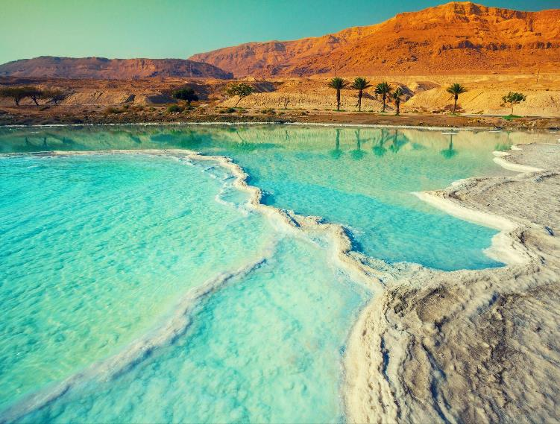
כעת, יש לכם בקערה30 מ"ל מים זמינים
2.1
0.5% (חצי אחוז) נוסף מכלל כמות המים בכדור הארץ
(המיוצגים על ידי 1 ליטר) הם מים מלוחים
חשבו: כמה מ"ל הם 0.5%
מתוך ליטר מים?
ים המלח הוא דוגמא למאגר מים שאינו אוקיינוס אבל המים בו מלוחים
Notes:
כעת יש לכם בקערה 30 מ"ל מים זמינים, שהם כל המים פרט לאוקיינוסים.
אפשר לתת לתלמידים לחשב בעצמם את הכמויות או להגיד כמה זה 0.5% מתוך 1 ליטר מים הוא 5 מ"ל
5 מ"ל = (0.5/100) * 1000

Slide 9
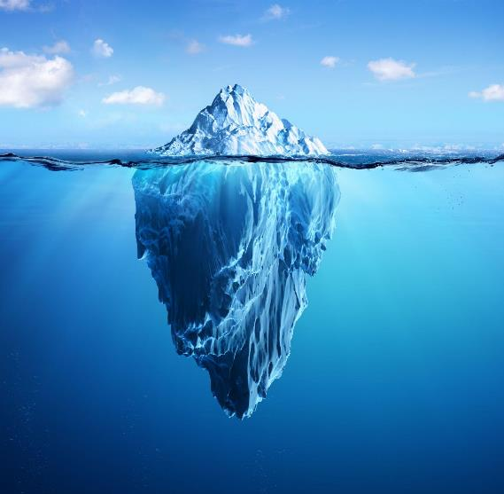
הוציאו 5 מ"ל מתוך כמות המים הזמינים (של מים מלוחים)
2.1
כעת, יש לכם בקערת המים 25 מ"ל שנותרו מתוך 1 ליטר (שייצג את כמות המים הכוללת)
חלק מהמים המתוקים אינם נגישים מכיוון שהם קפואים כקרחונים, לכודים מתחת לאדמה או אינם זמינים מסיבות אחרות.
1.7% מכלל המים בכדור הארץ נמצאים במצב צבירה מוצק כקרחונים.
חשבו: כמה מ"ל הם 1.7% מתוך ליטר מים?
חלקו העיקרי של הקרחון שקוע במים
Notes:
1.7% מתוך ליטר מים = 17 מ"ל

Slide 10

הוציאו 17 מ”ל מתוך כמות המים הזמינים (קרחונים)
2.1
כמה מ"ל נשארו לנו כדי לקיים את חייהם של כל בני האדם, בעלי החיים האחרים והצמחים שחיו אי פעם, שחיים כיום ושיחיו בעתיד?
כמה מים נותרו בקערה? באיזה כלי תשתמשו למדוד את נפחם?
לאיזה אחוז ממי כדור הארץ זה שווה?
Notes:
נותרו 8 מ"ל מים בתוך הקערה שהם 0.8% מהמים בכדור הארץ

Slide 11
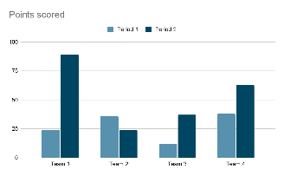
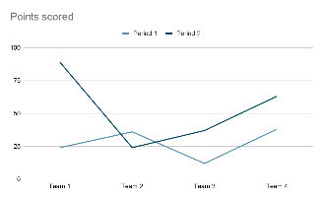
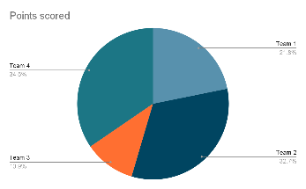
נותרתם עם 8 מ"ל מים בקערה- המדמים מים זמינים בהידרוספירה
2.1
צרו גרף הממחיש את החלק של כל גופי המים שציינו*:
בחרו את סוג הגרף המתאים ביותר
למה בחרתם בגרף זה?
*אוקיינוסים, אגמים מלוחים, קרחונים, מים זמינים
גרף עמודות
גרף קווי
גרף עוגה
Notes:
נותרו 8 מ"ל מים בתוך הקערה שהם 0.8% מהמים בכדור הארץ, שהם זמינים עבורנו לשתיה, השקיה, מקלחות וכל שימוש אחר של בני האדם.
כעת בואו ננסה להציג את הנתונים של כל גופי המים אותם ציינו בגרף: אוקיינוסים, אגמים מלוחים, קרחונים, מים זמינים
גרף עוגה מתאים מאוד במקרה זה, כיוון שאנו רוצים לדעת את החלק של המים הזמינים מתוך סך כל המים ע"פ כדוה"א (השלם)
לאחר שתלמידים יכינו בעצמם גרף, ניתן להציג את גרף העוגה הבא.
ממחיש לנו איזה חלק קטן יחסית ע"פ כדוה"א הם המים שאנו יכולים להשתמש בהם

Slide 12
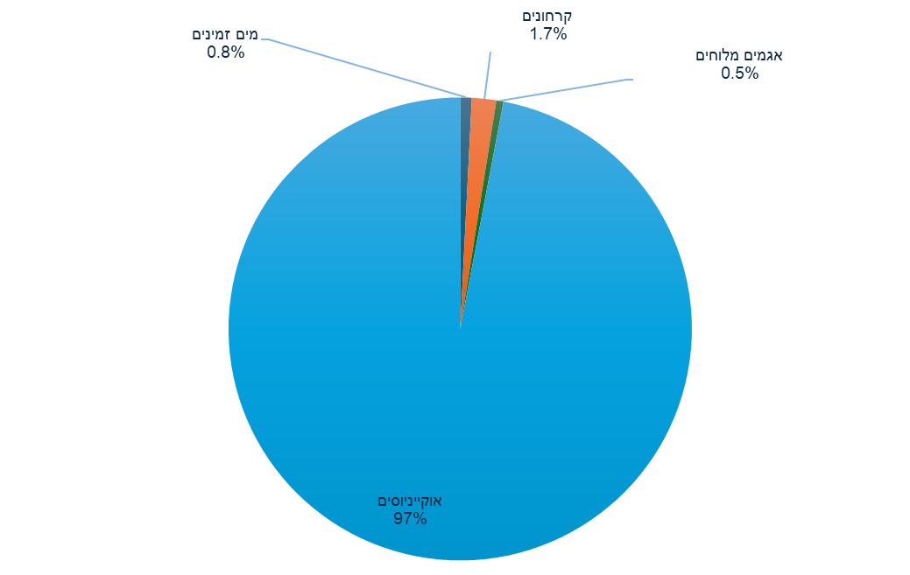
מים בכדור הארץ
2.1
Notes:
ממחיש לנו איזה חלק קטן יחסית ע"פ כדוה"א הם המים שאנו יכולים להשתמש בהם.

Slide 13

כיצד ניתן למדוד נפח של קרחון?
2.1
האם אפשר למדוד נפח של מוצק?
חישבו כיצד
התנסות מעשית - מדידת נפח של מוצק
Notes:
לאחר ההשערה, כדאי לעשות ניסוי למדידת נפח של מוצקים (גם צורה הנדסית וגם צורה ללא צורה הנדסית) - ניתן להשתמש בספר הלימוד של כיתה ז' לאחר שמדדו נפח.
לשאול - האם כך ניתן למדוד נפח של קרחון? לא בדיוק כי הוא בולט החוצה, ולא ניתן להוציא אותו רגע כדי לחשב את נפח המים לפני שנכנס....
*למורה - כדי לדעת מה הנפח של קרחון יש שיטה בסיסית שעוסקת במדידה של מימדים שניתן למדוד להעריך, כמו השטח שהקרחון תופס ועוד, ובעזרת אלגוריתמים ניתן רק להעריך את נפחו.
התנסות מעשית - ספר מטח, מדעי החומר, כיתה ז': עמ' 60 – 63 (נפח מתחיל בעמ' 57 – 59)

Slide 14
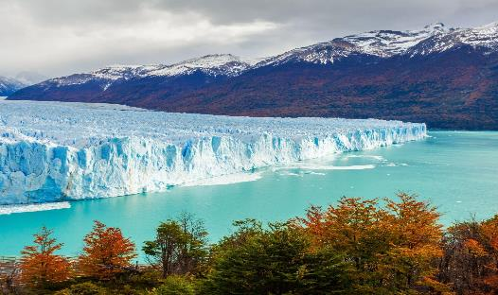
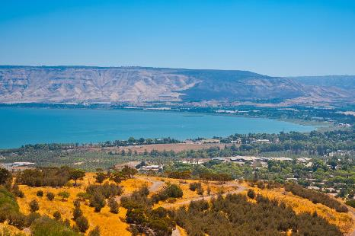
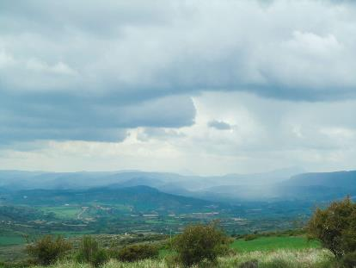
המים נמצאים בכדור הארץ בשלושת מצבי הצבירה
2.2
מוצק
נוזל
גז
קרחונים, שלג
אדי מים
נהר, אוקיינוס, אגם,
מי תהום, גשם
Notes:
כותבים במחברות מים בשלושת מצבי הצבירה השונים ומוסיפים דוגמאות נוספות אם יש

Slide 15
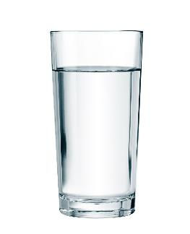
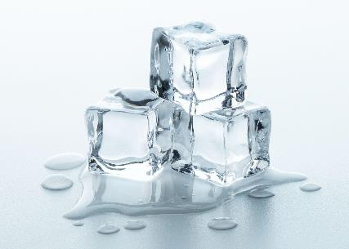
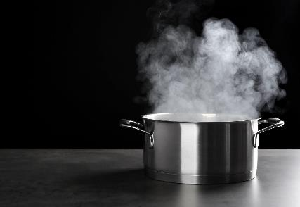
מים בשלושת מצבי הצבירה - מאקרו
2.2
נסו להכניס אצבע לתוך מים מוצקים (קרח)- האם זה אפשרי?
נסו להכניס אצבע לתוך מים נוזליים- האם זה אפשרי?
מה קורה למים?
נסו לגעת באדי מים-
האם אתם מרגישים משהו?
האם ניתן להזיז את האדים?
Notes:
מים בשלושת מצבי הצבירה - מאקרו. ניתן להדגים בכיתה את שלושת מצבי הצבירה באמצעות הבאה לכיתה של קומקום מים רותחים, כוס מים מהברז וקוביית קרח. אבל ניתן גם לוותר על ההדגמה עצמה ורק לערוך דיון עם התלמידים.
גז - נסו לגעת באדי מים - האם אתם מרגישים משהו? האם ניתן להזיז את האדים? תשובה: אדי מים יזוזו ברגע שניגע בהם, ולא ניתן לחוש בהם (אולי רק בטמפ' הגבוהה של אדי מים של מים שבושלו או חוממו זה עתה) - חשוב להסביר שיש אדי מים באוויר כל הזמן, לעיתים לחות גבוהה יותר ולעיתים נמוכה יותר.
נוזל - נסו להכניס אצבע לתוך כוס מים - האם זה אפשרי? מה קורה למים? תשובה: מים ישנו את צורתם ברגע שנכניס אצבע או כפית.
מוצק -נסו להכניס אצבע לתוך מים מוצקים (קרח)- האם זה אפשרי? תשובה: לא ניתן להכניס אצבע לתוך מוצק.
כדאי לסכם על תכונות מצבי הצבירה - אם יש צורך, ניתן להרחיב (אפשר מספר הלימוד).
*מאקרו - גדול - מה שנראה לעין
*מיקרו - ברמת המיקרוסקופית, שלא ניתן לראות בעין
https://www.shutterstock.com/image-photo/metal-saucepan-hot-liquid-on-table-601712675 אדי מים
https://www.shutterstock.com/image-photo/melting-ice-cubes-water-drops-on-1934606660 קרח
https://www.shutterstock.com/image-photo/water-glass-isolated-clipping-path-included-143805652 כוס מים

Slide 16
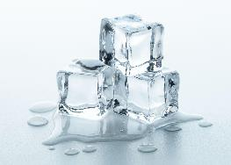
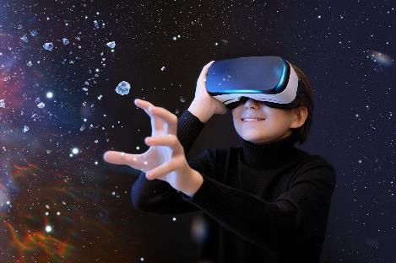
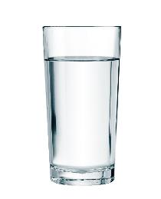
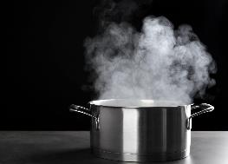
מה עושה את ההבדל בין שלושת מצבי הצבירה?
2.2
נסו לצייר את החלקיקים:
1. בתוך קוביית קרח; 2. כוס עם מים; 3. אדי מים שיצאו מסיר
רמז: החלקיקים זהים בגודלם ובצורתם
נסו להבין מה בכל זאת ההבדל בין מצבי הצבירה
Notes:
מה עושה את ההבדל בין שלושת מצבי הצבירה?
כדאי להביא לכיתה כוס כימית גדולה עם קוביית קרח גדולה או הרבה קוביות קרח וקצת מים
בקשו מהתלמידים לצייר במחברת את החלקיקים (כל חלקיק ציירו ככדור קטן) בתוך קוביית קרח, כוס עם מים ואדי מים שיצאו מסיר.
רמז: החלקיקים זהים בגודלם ובצורתם. נסו להבין מה בכל זאת ההבדל בין מצבי הצבירה?
תשובה: קרח, מים ואדי מים הם שלושה מצבי צבירה של אותו החומר - מים. לכן הם כולם עשויים מחלקיקי מים, הזהים אחד לשני.
אז מה עושה את ההבדל בין שלושת מצבי הצבירה?
אם היו לנו "משקפי קסם" שמאפשרות לנו לראות את החלקיקים, היינו יכולים להבין למה כל זה קורה.

Slide 17
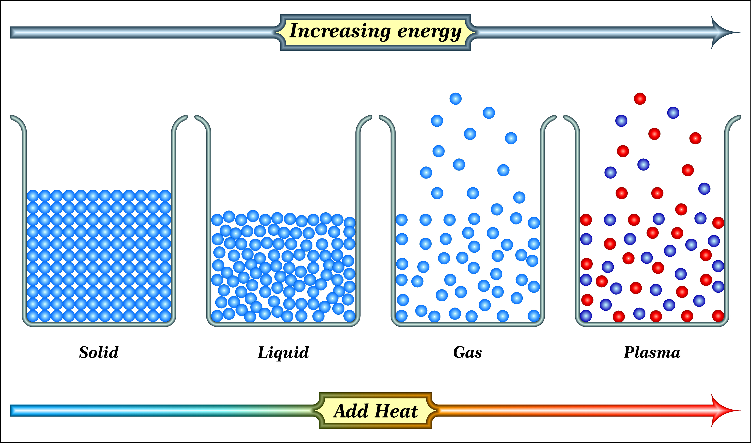
מים בשלושת מצבי הצבירה - מיקרו
2.2
שייכו כל כוס עם חלקיקים למצב הצבירה הנכון (העיגולים הם חלקיקים)
נמקו מדוע בחרתם במצב הצבירה, התייחסו לתכונות של כל מצב צבירה
Notes:
קישור בין התכונות המאקרוסקופיות של החומר לתכונות המיקרוסקופיות
התכונות המשותפות לחומרים במצבי הצבירה השונים (לפי תכנית הלימודים תשפ"ד):
מוצק - גופים מוצקים הם בעלי נפח קבוע בטמפרטורה נתונה. צורתם קבועה כאשר לא מופעל עליהם כוח חיצוני, והם אינם זורמים.
נוזל - בעל נפח קבוע בטמפרטורה נתונה, זורם, ומוליך חום טוב.
גז - בעל מסה; מתפשט וניתן לדחיסה; נפחו כנפח הכלי שבו הוא נמצא; מוליך חום גרוע; חלק מהגזים חסרי צבע וריח.
התלמידים מתבקשים לשייך כל כוס מצויירת למצב צבירה, כולל נימוק, ולאחר מכן אפשר להעלות לדיון/הצבעה עם נימוק וסיכום של המורה.
ניסוי שניתן לבצע:
תכונה: דחיסה של גזים (ולא של נוזל או מוצק)- לתת לתלמידים לדחוס אוויר במזרק (אפשר לנסות לדחוס מוצק כמו סוכר, ולנסות לדחוס נוזל כמו מים)

Slide 18



2.2
מבנה החומר- מודל החלקיקים
מוצק
נוזל
גז
קרחונים, שלג
נהר, אוקיינוס, אגם, מי תהום, גשם
אדי מים
Notes:
תשובה לשקופית הקודמת
מתוך משימת הערכה 2- כיתה ז', מבנה החומר: מודל החלקיקים
התופעות הבאות ניתנות להסבר באמצעות מודל החלקיקים:
א. חבילת מגבונים לחים שנשארה ברכב סגור והתייבשה.
ב. מדוע הריח של מרק חם ממלא את הבית אך כשהמרק מתקרר מריחים אותו הרבה פחות?
ג. מדוע נפתחים גרגרי התירס בחימום והופכים לפופקורן?
ד. מדוע מתמוססת אבקת השוקו טוב יותר בחלב חם מאשר בחלב קר?
ה. מדוע נוצרים טיפות מים על דפנות פחית שתיה כשמוציאים אותה מהמקרר?
ו. מדוע מתפזר עשן של סיגריה באוויר החדר "ונעלם"?
ז. מדוע אם מכניסים בלון לתוך בקבוק ומנסים לנפח את הבלון לא מצליחים, אך אם נעשה חור בבקבוק יהיה ניתן לנפח את הבלון?

Slide 19
מודל החלקיקים
2.2
המים, כמו כל שאר החומרים, בנויים מחלקיקים זעירים וביניהם ריק
החלקיקים נמצאים בתנועה מתמדת
בין החלקיקים פועלים כוחות משיכה
האופן שבו החלקיקים צבורים הוא מצב הצבירה
Notes:
מקור: מדעי החומר ז'- כותר - עמ' 139
התלמידים מעתיקים למחברות
מתוך תכנית הלימודים:
§ אי רציפות החומר ומבנה החלקיקים שלו
§ מודל החלקיקים: חלקיקים בתנועה מתמדת וביניהם ריק
§ אפיון שלושת מצבי הצבירה באמצעות מודל החלקיקים: צפיפות החלקיקים, סידור החלקיקים, אופן התנועה שלהם בהתאם לכוחות הפועלים ביניהם

Slide 20
2.2
המבנה של חלקיקי החומר במצבי הצבירה השונים
גז | נוזל | מוצק
 |  |  | מודל - איור
 |  |  | המרחק בין החלקיקים
 |  |  | אופן הסידור של החלקיקים
 |  |  | תנועת החלקיקים (אופן התנועה ומהירות התנועה)
 |  |  | כוחות המשיכה הפועלים בין החלקיקים
Notes:
מצבי צבירה נקבעים לפי המרחק ביניהם, אופן סידור החלקיקים, תנועתם וכוחות המשיכה הפועלים ביניהם.
אפשר לתת לתלמידים למלא את הטבלה לפי המידע בספר הלימוד

Slide 21
2.2
המבנה של חלקיקי החומר במצבי הצבירה השונים
גז | נוזל | מוצק
רווח גדול בין החלקיקים | קרובים זה לזה | קרובים זה לזה | המרחק בין החלקיקים
נמצאים באי סדר | אינם מסודרים | מסודרים במבנה מאורגן במקומות קבועים | אופן הסידור של החלקיקים
נעים בחופשיות על קו ישר עד להתנגשות | משנים את מיקומם: נעים ומחליקים זה על זה | נעים במקום תנועה תנודתית בלבד | תנועת החלקיקים (אופן התנועה ומהירות התנועה)
חלשים מאוד (עד זניחים) | חזקים (קצת פחות מאשר במוצק) | חזקים | כוחות המשיכה הפועלים בין החלקיקים
Notes:
הטבלה המלאה מתוך תכנית הלימודים, תשפ"ד
ניתן להרחיב עוד שיעור או שניים על מודל החלקיקים של כל אחד ממצבי הצבירה, לפי הניסיון שלכםן
המאפיינים החשובים ליחידה זו:
מאפיינים חשובים נוספים
פעפוע - רלוונטי ליחידה השנייה "הכדור המתחמם"
לחץ גז - לא רלוונטי לנלמד השנה (לשיקול שלכםן אם ללמד)

Slide 22
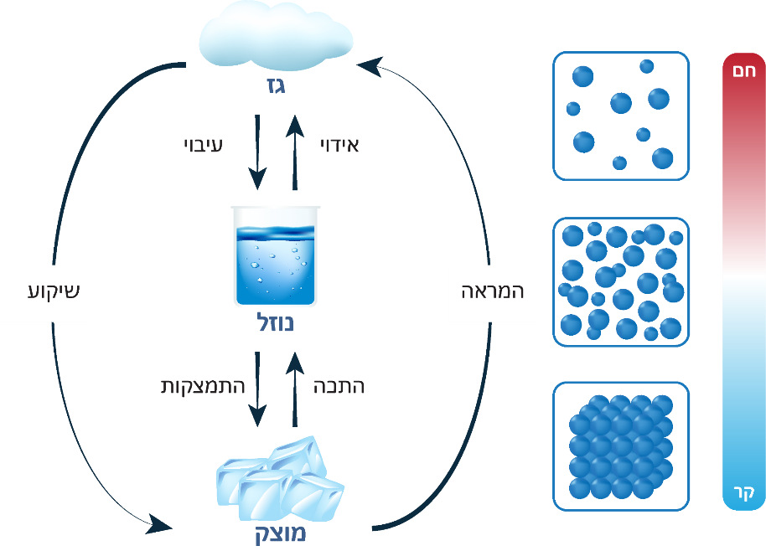
2.2
שינויים במצב הצבירה
Notes:
חשוב להדגיש כי ישנם חומרים שעוברים המראה/ריבוץ (שיקוע), אבל אין זה מתאים לכ לחומר, כמו מים
ולהדגיש כי יש חומרים שלא נמצאים בכל מצבי הצבירה על פני כדוה"א, כמו למשל הפחמן הדו-חמצני, שהוא רק במצב צבירה גז בטבע.
תכנית הלימודים תשפ"ד - עמ' 28 - קיימות התנסויות של היתוך וקיפאון, התאדות ורתיחה + קיימת התנסות של המראה ושיקוע/ריבוץ עם "פטיש" זכוכית ובתוכו יוד
•המראה – תהליך בו חומר עובר ממצב צבירה מוצק ישירות למצב צבירה גזי.
•רִיבּוּץ /שיקוע - תהליך בו חומר עובר ממצב צבירה גז ישירות למצב צבירה מוצק.

Slide 23
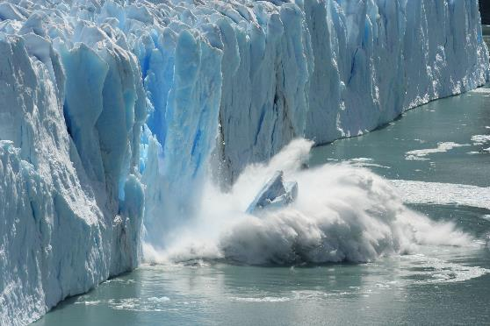
מעבר בין מצבי צבירה - התכה
2.2
תהליך התכת קרחונים:
טמפרטורת הסביבה עולה
החלקיקים מקבלים אנרגיית חום ונעים מהר יותר עד לטמפרטורה של נקודת ההיתוך.
בטמפ' ההיתוך מהירות החלקיקים נשארת קבועה.
החלקיקים מתרחקים ועוברים למצב פחות מסודר של נוזל.
התכה
קרחונים
מים באוקיינוסים
Notes:
כדאי לכתוב במחברת הגדרה של התכה / היתוך, נקודת היתוך (נקודת קיפאון)
לשיקול המורה אם ללמד על גרף מעברי מצב צבירה (חום כמוס)

Slide 24
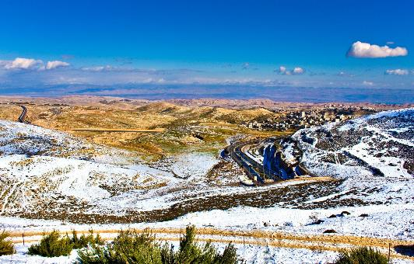
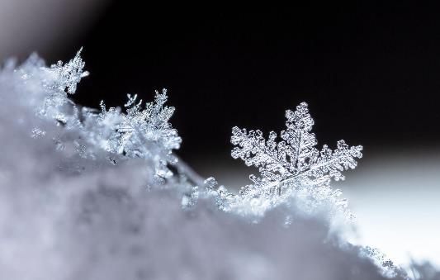
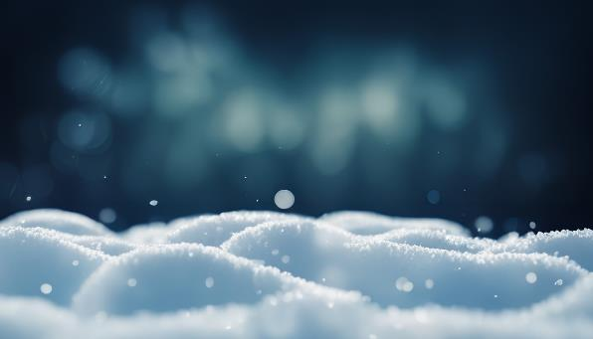
התמצקות / קיפאון - שלג / ברד
2.2
הרי ירושלים מכוסים בשלג
שלג
Notes:
קיפאון / התמצקות - מעבר מצב צבירה של חומר מנוזל למוצק
הכוונה להסביר כאן רק איך נוצר פתית שלג, כי בתהליך יש קיפאון / התמצקות (כל השאר זו הרחבה לבחירת המורה)
ההבדל בין שלג לברד - כתבה של מכון דוידסון, ובה שני סרטונים המסבירים היווצרות שלג (אפשר להראות את הסרטון כולו או רק מדקה 0:25 עד 1:00 בערך) ושל היווצרות ברד (סרטון ארוך יותר) https://www.youtube.com/watch?v=5oWvQ4B7SiI
היווצרות פתית שלג מאדי מים: טיפת מים נתפסת על גרגיר אבק בענן, קופאת (מצב צבירה מוצק) ואז יש תהליך של התגבשות בצורה סימטרית ונוצר פתית שלג - הפתית עובר התמצקות איטית וכך נוצר פתית שלג עם מבנה מסויים (המבנה תלוי בקצב ההתמצקות - תלוי בלחות, טמפ', רוחות)
https://davidson.weizmann.ac.il/online/askexpert/earth_sci/%D7%9E%D7%94-%D7%94%D7%94%D7%91%D7%93%D7%9C-%D7%91%D7%99%D7%9F-%D7%A9%D7%9C%D7%92-%D7%9C%D7%91%D7%A8%D7%93-%D7%91%D7%9F?gclid=CjwKCAjwyNSoBhA9EiwA5aYlb2la5pcbu5kQnwQfy2XgwVwi4x8aCSf0iSA14qpqovlEOx1UhCP6kBoCnv0QAvD_BwE

Slide 25
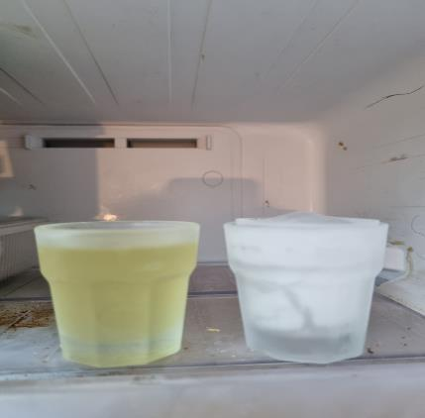
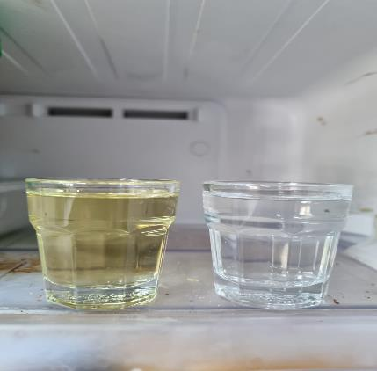
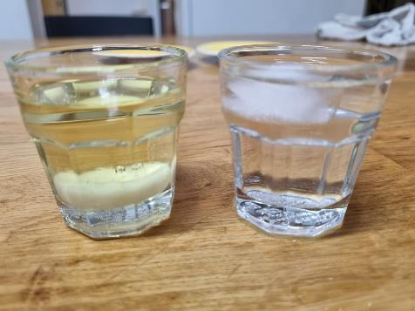
מצב צבירה מוצק- האנומליה של המים- הרחבה
2.2
חלק א'
ניסוי:
הקפאת מים ושמן
חלק ב'
Notes:
הרחבה - ניסוי:
חלק א' -
ממלאים כוס במים וכוס בשמן זית
מכניסים למקפיא
לפחות למחרת מוציאים ובודקים מה הנפח - נראה כי נפח הכוס עם המים גדל (הקרח יצא מתוך הכוס)
מסקנה - הנפח של מים גדל בקיפאון - במעבר מנוזל למוצק
הסבר - תופעת האנומליה של המים - המים הם החומר היחיד אשר נפחו גדל יותר במצב צבירה מוצק מאשר במצב צבירה נוזל
חלק ב' - סרטון הדגמה https://drive.google.com/file/d/1BG0HbW5I12jtVOhpfpkUXKNZcR5j1S7Y/view
מקפיאים מראש בתוך תבנית של קוביות קרח - מי ברז ושמן זית
לפחות למחרת מכניסים את הקוביות הקפואות לתוך הכוסות: קוביית קרח בתוך כוס מים, קוביית שמן בתוך כוס זמן
תצפית: מי צף ומי שוקע?
לפי הציפה ניתן לדעת באיזה מצב צבירה הצפיפות גבוהה יותר (קרח צף ע"פ המים, לכן הצפיפות שלו קטנה יותר - האנומליה של המים, קוביית שמן קפוא שוקע, כלומר הצפיפות של שמן נוזלי נמוכה יותר משל שמן קפוא - מתנהג כרוב החומרים בו הצפיפות של מוצק גבוהה משל הצפיפות של הנוזל)
למורה: את קוביות הקרח ממים ומשמן רצוי להכין עם התלמידים בשיעור הקודם
במידה ולא הספקתם, תוכלו להכין קרחוניות עם שמן ומים לכל הכיתה ולבקש מהתלמידים לחזור על התנסות זו בבית כדי לראות שאכן נפח המים גדל בהקפאה לעומת נפח השמן

Slide 26
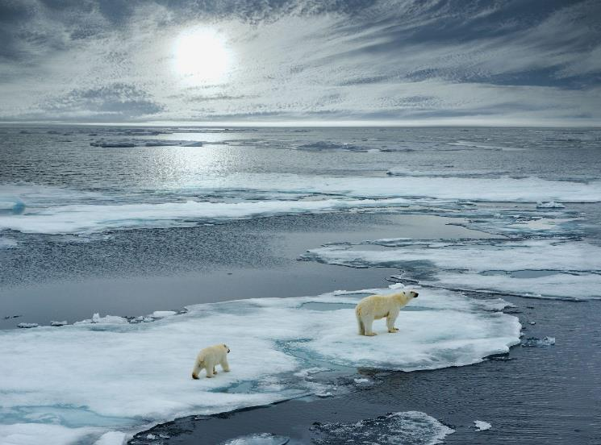
חשיבות האנומליה של המים- הרחבה
2.2
שכבת הקרח שנוצרת באוקיינוסים בחורף היא שכבת בידוד אשר מונעת משאר המים לקפוא ובכך מאפשרים חיים בגוף המים ועל הקרקעית של יונקים, דגים ואצות.
לקרחונים יש תפקיד חשוב ביצירת מערכת זרמים באוקיינוסים ובוויסות טמפרטורת כדור הארץ.
לקרחונים יש תפקיד בספיגת הפחמן הדו-חמצני מהאוויר אל האוקיינוסים*.
Notes:
חומרים נוספים המתרחבים במעבר ממצב נוזל למוצק הם עופרת, ניאון ועוד.
* מתחבר ליחידה השנייה, "הפעלת הכדור המתחמם"
הרחבה למורה באתר דוידסון https://davidson.weizmann.ac.il/online/sciencenews/%D7%A7%D7%A8%D7%97-%D7%9E%D7%A8%D7%97%D7%A3-%D7%91%D7%AA%D7%95%D7%9A-%D7%9E%D7%99%D7%9D

Slide 27
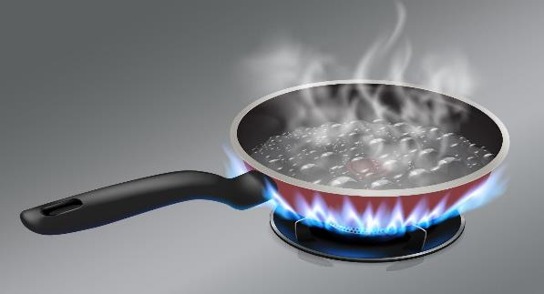
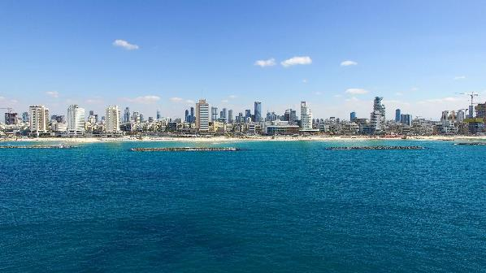
מעבר בין מצבי צבירה- רתיחה / התאדות
2.2
חימום
מים עיליים - נחל, מעיין
ים
התאדות
אדי מים באוויר / לחות
Notes:
רתיחה - תהליך של חימום מים עד לנקודת הרתיחה, ושינוי מצב צבירה מנוזל לגז
התאדות של מים בטמפ' החדר - בבית, ייבוש כביסה, מים עיליים כמו כנרת וים
אדי מים יכולים לעבור מרחקים גדולים לפני שהם מתעבים והופכים לעננים, ובסופו של דבר יורדים לקרקע כגשם או שלג. המים לא בהכרח יורדים כמשקעים מאותו אזור שבו הם התאדו.
מים רותחים בבישול https://www.shutterstock.com/image-vector/boiling-water-flat-pan-handles-set-1255899628
חוף הים בתל אביב https://www.shutterstock.com/image-photo/tel-aviv-skyline-aerial-photo-490804849

Slide 28
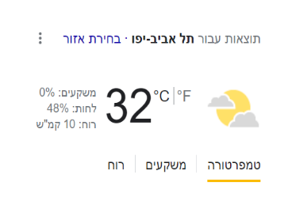
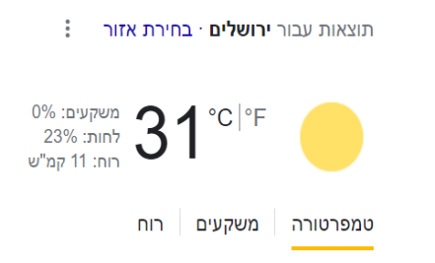
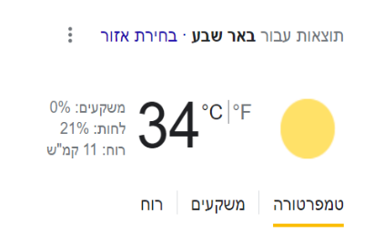
2.2
מצב צבירה גז- לחות
כאשר אתם מסתכלים על תחזית מזג האוויר:
איזה נתונים אתם מחפשים?
מה אתם מבינים מתוך הנתונים?
בדקו מה תחזית מזג האוויר באזור שלכם מחר:
האם מצויינים אחוזי הלחות? מה הם?
האם לדעתכם יש לאחוזי לחות השפעה?
Notes:
מומלץ כהרחבה לכיתה מדעית
חיבור אדי המים באוויר לתחזית מזג האוויר
בנוגע להשפעה - ניתן לדבר עם התלמידים על ימים או מקומות בהם אנו מאוד מזיעים (כמו ליד הים), כי יש לחות גבוהה, או מזג אוויר עם לחות מאוד נמוכה, כמו שיש בחורף, ואנו מרגישים יותר צמאים או נוצר לנו יובש בשפתיים או בידיים
אפשר לדבר על חשיבות השתייה כשיש לחות נמוכה באוויר, כאשר פועל מזגן - לחימום או לקירור.

Slide 29
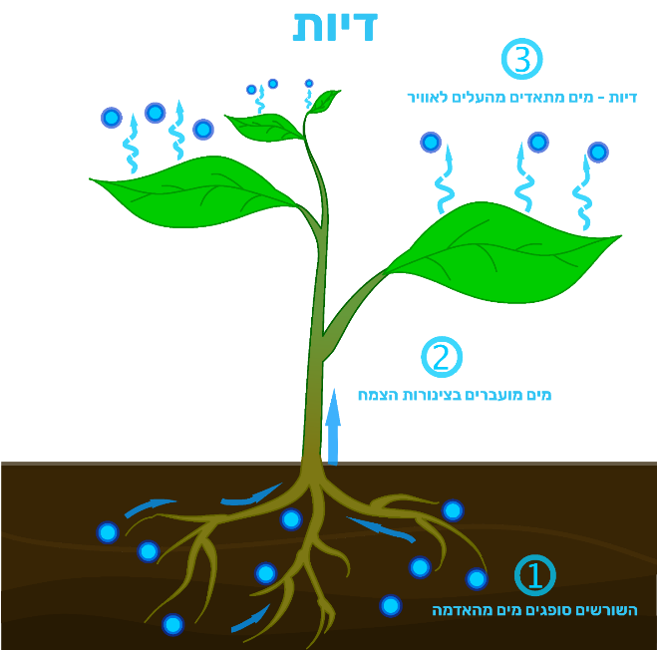
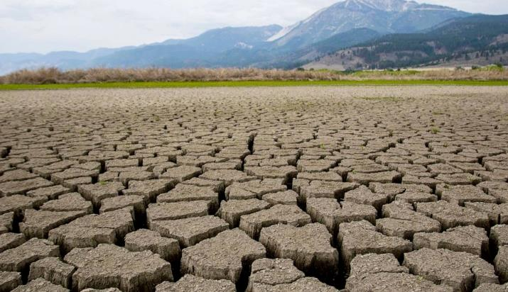
התאדות של מים בטבע
2.2
אידוי מים מצמחים (דיות)
סדקים באגם ליטל ואשוֹ בנבדה, ארה"ב, ב־2021
בעקבות אידוי מים מהאדמה
Notes:
דוגמאות נוספות של התאדות בטבע - מכל בעלי החיים (בני האדם), הצמחים, האדמה

Slide 30
לחות יחסית- הרחבה
2.2
צפו בסרטון של דוידסון המסביר את המושג
כמה מים האוויר באמת מכיל? זה תלוי בטמפרטורה:
בטמפרטורה של 5ºC האוויר יכול להכיל לכל היותר 0.9% אדי מים,
בטמפרטורה של 15ºC האוויר יכול להכיל לכל היותר 1.7% אדי מים,
בטמפרטורה של 25ºC האוויר יכול להכיל לכל היותר 3.1% אדי מים,
ובטמפרטורה של 35ºC האוויר יכול להכיל לכל היותר 5.4% אדי מים.
(כל הנתונים עבור אוויר בגובה פני הים)
Notes:
הרחבה לכיתה מדעית
לבחירה אם לדבר על זה - ההסבר מתוך האתר: https://davidson.weizmann.ac.il/online/sciencelab/%D7%9C%D7%97%D7%95%D7%AA-%D7%99%D7%95%D7%91%D7%A9-%D7%95%D7%A2%D7%95%D7%9E%D7%A1-%D7%97%D7%95%D7%9D
כמות הלחות שיש באוויר משתנה ממקום למקום – באופן כללי, באזורים קרובים לים יש יותר לחות באוויר מאזורים בעומק היבשה - ומיום ליום – ביום שרב, למשל, האוויר יבש, כלומר הלחות נמוכה יותר מרוב ימות השנה.
האחוז היחסי מוסר לנו יותר מידע מאשר אחוז הלחות המוחלט האמיתי – מצב של 100 אחוז לחות יחסית משמעותו אינה שכל האוויר הוא מים ושאין חמצן לנשימה, רחוק מכך, זה רק אומר שהאוויר כבר מכיל את כל כמות המים שהוא יכול להכיל.
ככל שהלחות היחסית של האוויר גבוהה יותר, ככה מים יתאדו לאט יותר. כלומר, טיפת מים תתאדה לאט יותר באוויר עם 80 אחוזי לחות בהשוואה לאוויר עם 20 אחוזי לחות.

Slide 31
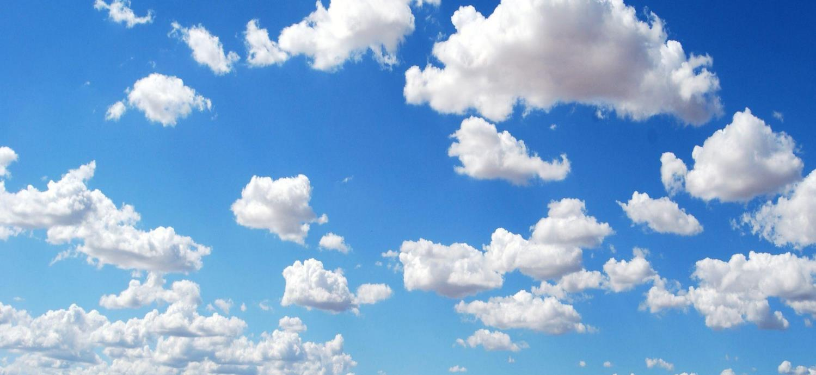
מעבר בין מצבי צבירה- התעבות
2.2
בגובה מסוים האוויר הלח מתחיל להתקרר
אדי המים מתעבים והופכים לטיפות זעירות של מים
כך נוצר ענן - הצטברות של אבק וטיפות מים קטנטנות
קירור
אדי מים באוויר / לחות
התעבות
טיפות מים
Notes:
התעבות - שינוי מצב צבירה מגז לנוזל (קירור)
בגובה מסוים האוויר הלח מתחיל להתקרר
אדי המים מתעבים והופכים לטיפות זעירות של מים
ענן הוא אוסף עצום של טיפונות מים זעירות המרחפות באוויר, שבנוכחות של חלקיקי אבק מצטברים לענן.
מקורות אתר NASA, הספריה של מטח

Slide 32
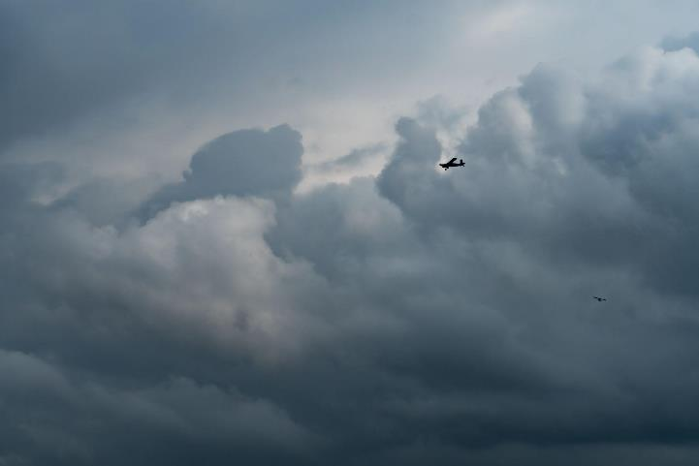
הרחבה: זריעת עננים
2.2
בעקבות ההבנה שעננים מתעבים טוב יותר סביב מרכז עיבוי או גרעיני התעבות, התעורר הרעיון לפזר בחורף באופן מלאכותי חלקיקים קטנים בשמיים כדי לעודד יצירת עננים וירידת הגשם. אחרי ניסויים רבים נמצא שחומר בשם יודיד הכסף מסייע בצורה הטובה ביותר ל"זריעת עננים" (כך נקראת הפעולה).
Notes:
למידע נוסף - אתר רשות המים
https://www.gov.il/he/pages/increase-rain

Slide 33
סיכום ביניים:
2.2
משימה במחברת:
רשמו דוגמה לחומר (שאינו מים) שאתם מכירים בכל אחד ממצבי הצבירה: גז, נוזל ומוצק.
רשמו דוגמה של תופעות טבע המתאימות לכל מצבי הצבירה של מים
Notes:
תשובות לשאלות:
דוגמאות: גז- הליום, נוזל - שמן, מוצק - ברזל
לחות - מים במצב צבירה גז, מי ים/גשם - נוזל, ברד/שלג/קרחון - מוצק.

Slide 34
רשמו במחברות מעברים בין מצבי צבירה של מים בטבע
2.2
Notes:
עיבוי: יצירת עננים (מאדי מים לטיפות מים) - קירור
אידוי: מים מתאדים מהאוקיינוסים - חימום
התכה: התכת קרחונים / שלג שהופך לגשם כאשר הטמפ' גבוהה יחסית - חימום
התמצקות: טיפות מים שהופכות לשלג / לברד

Slide 35
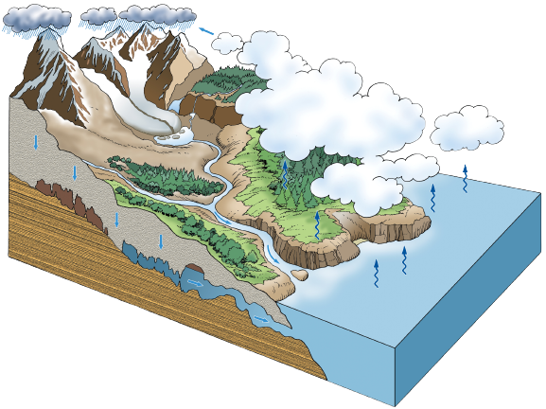
2.3
באיזה אופן המים נעים בכדור הארץ?
המים נעים בכדור הארץ ובאטמוספירה שלו באמצעות המחזור ההידרולוגי, הידוע גם בשם מחזור המים
Notes:
דיון בהנחיית המורה: הזכירו לתלמידים שבשיעורים הקודמים שוחחנו על האופן שבו בני האדם מניעים את מחזור המים (עם מי הברז שלנו ובאמצעות שינויים במצבי הצבירה). קשרו זאת גם לאופן שבו מאגרי המים מידלדלים בגלל התאדות מוגברת (התחממות גלובלית).
כעת בקשו מהתלמידים לומר איפה הם רואים מים באיור. אחרי שהם יענו, השתמשו באיורים של החיצים כדי לחשוף את המקומות השונים שבהם מצויים מים. אחר כך ציינו שיש להם קטגוריות, כמו מים עיליים, מי תהום ומים באטמוספרה.
כך מים מאוחסנים בכדור הארץ. דמיינו זאת כמודל תלת-ממדי – הם מתחת לקרקע, על פני הקרקע ובאוויר.

Slide 36
2.3
מחזור המים בטבע
ציירו את מחזור המים בטבע, לפי כל הידע שצברתם עד כה
היעזרו בשמות של מקומות שיש בהם מים בטבע וציירו ציור שלהם
הוסיפו תופעות של מעבר של מים בטבע, בחלקם יהיו מעברים של מצבי צבירה ובחלקם רק מעבר של מים באותו מצב צבירה ממקום למקום
רשות: הוסיפו בסוגריים אם מדובר בחימום או בקירור של המים
Notes:
בקשו מהתלמידים לצייר את מה שהם יודעים על מחזור המים. בקשו מהם לחשוב על הדרכים השונות שמים מאוחסנים בכדור הארץ ועוברים בין גופי מים שונים.
אפשר לעשות את זה במחברת, או לצייר בטאבלט בצייר ולשמור גירסאות או על לוח מחיק כקבוצה.
לתלמידים שצריכים עוד עזרה:
אפשר לתת רשימה של פריטים שיכולים להופיע בהתחלה: עננים, ים, אדמה, נחל, עץ, הר, עננים, שמש
רשימה של תופעות: משקעים (גשם, שלג, ברד), אדי מים
רשימה של תהליכים של מעברי מצבי צבירה: התאדות, התעבות (אולי התמצקות)
בשלב הראשוני של בניית המודל, התלמידים יציגו את מעברי המים
בגרסה הראשונה של מחזור המים, המורים אמורים לחפש תלמידים המייצגים באופן מדויק את זרימת המים בכדור הארץ באמצעות השלבים המרכזיים: התאדות, התעבות, משקעים וסוג כלשהו של איסוף (כמו אגם או ים).

Slide 37
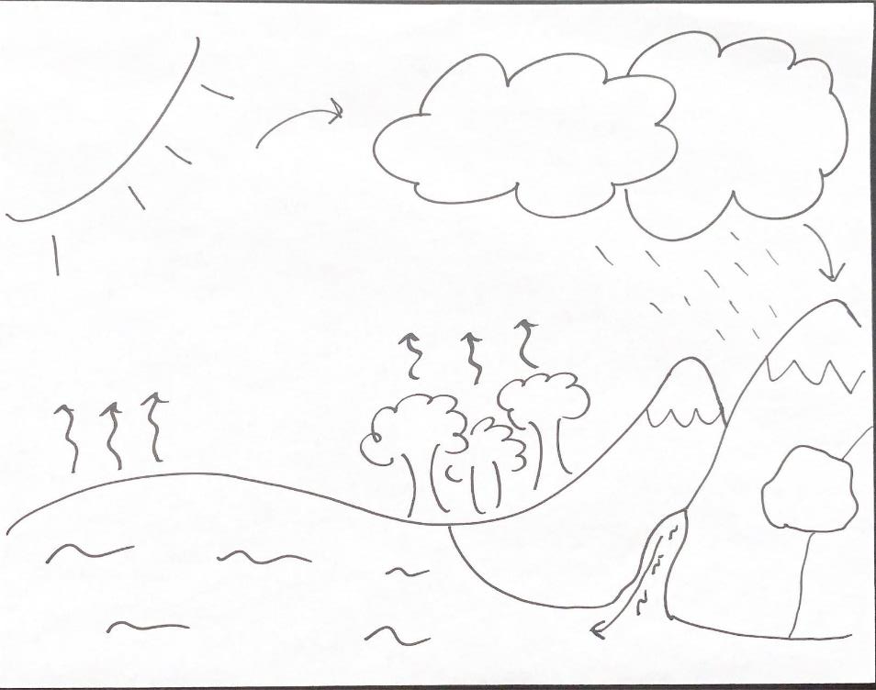
2.3
שמש
משקעים
התאדות-דיות
אגם
נֶגֶר
אוקיינוס
Notes:
זו המצגת לדוגמה עבור המורה - החלטה של המורה אם להציג את זה או למצוא דרך אחרת להגיע למצב בו המודלים של התלמידים אין בהן שגיאות ואין בהם חוסרים משמעותיים (הצעה: לקחת את המודלים לבדיקה, ואם יש צורך, לתקן ולהגיש שוב)

Slide 38
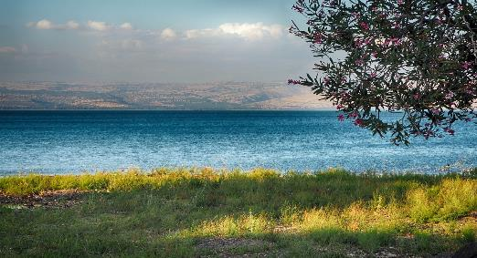
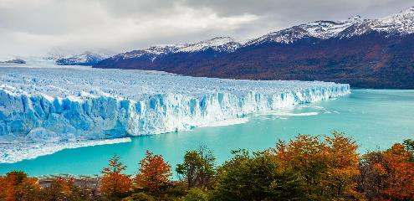
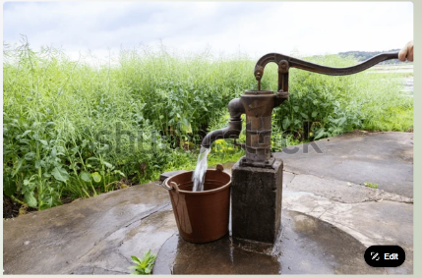

2.3
כיצד מים מאוחסנים בכדור הארץ?
1. מים עיליים
נהר, אוקיינוס, קרחון, אגם
קרחון פריטו מורנו
הכנרת
שאיבת מי תהום בעבר
עננים ואדי מים באוויר
3. מים באטמוספירה
אדי מים, עננים ומשקעים
2. מי תהום
אקוויפר - בתוך הקרקע
Notes:
תזכורת: איפה מים מאוחסנים בכדור הארץ? מה אנחנו כבר יודעים ? מה אולי פחות יודעים (למשל מה זה בדיוק אקוויפר)
בתמונה למעלה: קרחון פוריטו מורנו, בחבל פטגוניה שבארגנטינה

Slide 39
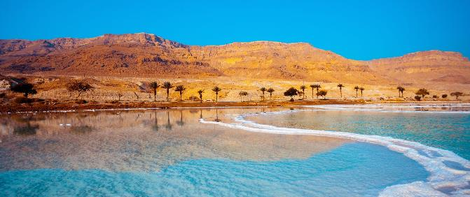
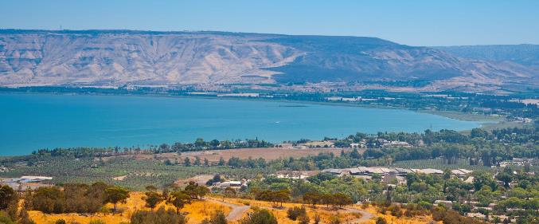



2.3
מה לדעתכם מבדיל בין מאגרי המים השונים?
ים המלח
הכנרת
מאגר מים אשכול
נחל הבניאס
Notes:
לבקש מהתלמידים לכתוב במחברת תשובות אפשריות, ולאחר מכן להעלות על הלוח. אם לא יודעים, לשאול שאלות מנחות שיגיעו למאפיינים השונים של מאגרי המים.
שטח - שטחה של הכנרת הוא 166 קמ"ר
גובה מאגר המים - אגמים בגבהים שונים, אוקיינוסים בגובה אפס, ים המלח בגובה (436- מטר)
עומק המים - הנקודה העמוקה ביותר באוקיינוס היא בעומק 10,935 מטרים
בעלי החיים בתוך המים
כניסה ויציאה של מים
מליחות
ניקיון (לשתיה / לחקלאות)
טבעי או מעשה ידי אדם
מעל לאדמה או בתוך האדמה

Slide 40

מאגרי מים מתוקים
נהרות ונחלים
אם יש יציאה של מים זה מתוק
ים המלח יש רק כניסה וזה מלוח
2.3
במאגרי מים בהם קיימת כניסה ויציאה טבעית של מים-המים מתוקים
כניסת מים לכנרת: מי נהר הירדן (העליון), נחלים מהגליל והגולן, גשמים, מי תהום.
יציאת מים מהכנרת: הירדן (התחתון), התאדות, שאיבה לצורכי האדם.
Notes:
https://www.shutterstock.com/image-photo/view-galilee-mountains-sea-kinneret-111420506

Slide 41

מאגרי מים מלוחים
2.3
כאשר קיימת כניסת מים טבעית בלבד- מים מלוחים.
כניסת מים לים המלח: נהר הירדן, נחלי ים המלח.
יציאת מים מים המלח: הפניית מים לבריכות אידוי על ידי מפעלי ים המלח.
Notes:
https://www.shutterstock.com/image-photo/dead-sea-seashore-palm-trees-mountains-463528040

Slide 42

2.3
מאגרי מים מלאכותיים- דוגמה: מאגר אשכול
מאגר אשכול נמצא בבקעת בית נטופה בגליל התחתון
תפקידיו:
- ניקוי וטיהור למי שתיה
- ויסות זרימת המים מהמוביל הארצי, כדי שלא תהיה הצפה בתקופות של גשם
סכר אגם קֶר
Notes:
דוגמה למאגר מים מלאכותי גדול במדינת ישראל. קיים גם מאגר מים גדול בחבל לכיש ששמו אגם זוהר, וקיימים מאגרים קטנים נוספים ברחבי הארץ.

Slide 43

2.3
דוגמה- מאגר מים מלאכותי באפריקה
סכר אגם קֶר
אגם וולטה הוא מאגר המים המלאכותי הגדול בעולם מבחינת שטח פנים
נמצא בגאנה שבאפריקה
Notes:
קיימים מאגרי מים רבים בעולם

Slide 44


איפה יותר קל לצוף? בים המלח או בים התיכון?
2.3
Notes:
איפה יותר קל לצוף- ההבדל בין הים התיכון לבין ים המלח באחוזי המליחות

Slide 45

למה ספינה ממתכת צפה במים?- הרחבה
2.3
האם ידעתם שקל יותר לצוף בים המלח?
קל יותר לצוף בזכות מי המלח!
היכולת של חומר לצוף על פני הנוזל נקראת ציפה, והיא תלויה בצפיפות החומר ולא במסה שלו.
אם צפיפות החומר קטנה מצפיפות החומר שבו הוא נמצא הוא יצוף על פניו.
Notes:
אם התייחסתם לנושא הציפה בסוף פרק אחד - אפשר להזכיר אותו גם כאן ומיד להמשיך הלאה.
למה ספינה ממתכת צפה במים? למה צפים בים המלח?

Slide 46
2.4
כיצד מים מאוחסנים בכדור הארץ?
1. מים עיליים
נהר, אוקיינוס, קרחון, אגם
קרחון פריטו מורנו
הכנרת
שאיבת מי תהום בעבר
עננים ואדי מים באוויר
3. מים באטמוספירה
אדי מים, עננים ומשקעים
2. מי תהום
אקוויפר - בתוך הקרקע
Notes:
סיכום לשיעור 2.3, ופתיחת שיעור 2.4 עם השקופית הזו
בשיעור 2.4 נלמד לעומק על מי תהום (אקוויפר) ותופעת החלחול

Slide 47

2.4
מי תהום
מי גשמים או משקעים שונים
אשר יורדים אל הקרקע
מחלחלים לתוכה
עד שהם מגיעים לשכבה בלתי חדירה
אקוויקלוד
Notes:
הגדרת מי תהום
על מי תהום באתר פורטל המים של ישראל https://water.org.il/%D7%9E%D7%99-%D7%AA%D7%94%D7%95%D7%9D/

Slide 48

תופעת חלחול
2.4
חלחול המים מתאפשר הודות לתכונה של נוזלים-
לזרום ולתפוס את הצורה, ולכן הם מחלחלים ונכנסים לכל החללים שבין הסלעים במקום האוויר.
חלקיקי הנוזל יכולים לנוע ממקום למקום,
כשהם מחליקים זה על גבי זה,
מחליפים מקומות זה עם זה
ומסתדרים מחדש בהתאם לגוף בו הם נמצאים.
האוויר יוצא החוצה ומפנה את המקום למים.
Notes:
הדגמת מורה - ממלאים צנצנת באבנים בגדלים שונים ובחול, שופכים מים ומראים את החלחול
או שניתן להראות סרטון של חלחול מים באדמה בכלי או בקרקע (לשיקול המורה)
חלחול המים מתאפשר הודות לתכונה של נוזלים- לזרום ולתפוס את הצורה, ולכן הם מחלחלים ונכנסים לכל החללים שבין הסלעים במקום האוויר.
חלקיקי הנוזל יכולים לנוע ממקום למקום, כשהם מחליקים זה על גבי זה, מחליפים מקומות זה עם זה ומסתדרים מחדש בהתאם לגוף בו הם נמצאים.

Slide 49
2.4
מי תהום
מי התהום חיוניים לקיום בני אדם -
מהווים את המקור העיקרי למי שתייה ברוב העולם
מי התהום מהווים כ-1/5 מכמות המים המתוקים בעולם.
זוהי כמות זעירה ביחס למאגרי המים המלוחים, אולם משמעותית מאוד לשימוש בני האדם
Notes:
חוסר היכולת להמשיך לחדור מביאה להצטברות מי התהום על פני השכבה, כאשר מפלסם נקבע בהתאם לכמות המים.
הדגש הוא חשיבות מי התהום לקיום בני האדם.
מי התהום חיוניים לקיום בני אדם. הם מהווים כחמישית מכמות המים המתוקים בעולם. זוהי כמות זעירה ביחס למאגרי המים המלוחים, אולם אין לזלזל בחשיבותה. מי התהום מהווים את המקור העיקרי למי שתייה ברוב העולם.
בקשו מהתלמידים להצביע איפה באיור נמצאים מי התהום

Slide 50

מהו אקוויפר (Aquifer)?
2.4
אקוויפר- שכבת סלע תת-קרקעית בעלת נקבוביות או סדקים בה נאגרים מי תהום.
אקוויפר מורכב מסלע רווי־מים חדיר ומהמים הזורמים באטיות בנקבוביות שלו.
הסלע המהווה את מאגר האקוויפר עשוי ברובו מגיר, אבן חול ודולמיט.
מתחת לשכבת סלע האקוויפר מצויה שכבת סלע נוספת שהיא אטומה למים המים נעצרים בה ולא ממשיכים לחלחל מטה.
Notes:
*אקוויפר נקרא בעברית אקוה

Slide 51

2.4
אקוויפר בישראל- נעים להכיר: אקווה
אקוויפר החוף
מתוך אתר רשות המים של ישראל
Notes:
יש בארץ ישראל כ-10 אקוויפרים (אקוות בעברית).
לפעמים מתייחסים אל כלל האקוויפרים של אזור ההר כאל אקוויפר אחד, ולכלל האקוויפרים של אזור החוף כאל אקוויפר אחד, על אף שלאף אחד לא ברור לחלוטין האם יש קשר הידרולוגי בין האקוויפרים השונים בכל אזור.
תזכורת: אלו מים המאוחסנים באקוויפרים תת-קרקעיים, ולכן הגישה אליהם היא רק באמצעות משאבות ובארות.

Slide 52

2.4
כיצד מתחדש האקוויפר?
אקוויפר
האקוויפר מתחדש לאט מאוד
שאלה לדיון:
איך הוא מתחדש ומדוע הקצב איטי?

Slide 53
2.4
התחדשות האקוויפר
אקוויפר
מי התהום בשכבת האקוויפר מתחדשים לאט מאוד בתהליכים טבעיים כמו ירידת משקעים- גשם.
האקוויפר מתחדש רק כאשר המים מחלחלים בין הסלעים
ולתוך שכבת האקוויפר.

Slide 54

שימוש במי תהום
2.4
אקוויפר
אנחנו חופרים בארות כדי להביא את מי התהום
אל פני השטח, לשימושנו.

Slide 55

חלחול
2.4
כאשר המים נספגים בתוך הקרקע מרמת פני השטח
אקוויפר
המים חודרים מטה ונעים בין הקרקע לסלעים

Slide 56

מי נגר
2.4
אקוויפר
אם המים לא מחלחלים לתוך מי התהום,
הם הופכים למי נגר וזורמים לים

Slide 57

מי נגר
2.4
כאשר האדמה לא יכולה לספוג את המים
זורמים מים על פני הקרקע
קורה כאשר:
- יש עודף מים
- סוג האדמה לא מאפשר חלחול של מים
שערו: מתי (ואיפה) זה קורה בישראל?
נחל הבניאס, רמת הגולן
Notes:
מי נגר - עודף המים זורם על פני הקרקע ונסחף אל הים, נחלים או בריכות, ואם אין למים מקום להיאגר נגרמת הצפה.

Slide 58

שטפונות בים המלח
2.4
כאשר מי-הגשמים נוגעים באדמת הלס,
היא הופכת אטומה ואינה מאפשרת חלחול של מים.

Slide 59
פנו לתלמיד/ה שלידכם וסכמו כיצד להשלים את המשפט
2.4
אם מים הופכים למי נגר, זה אומר שהם לא ______________________

Slide 60
פנו לתלמיד/ה שלידכם וסכמו כיצד להשלים את המשפט.
2.4
מחלחלים או מחדשים אקוויפרים
אם מים הופכים למי נגר, זה אומר שהם לא _______________________

Slide 61
חזרה למודל מחזור המים
2.4
על סמך מה שאתם יודעים כעת על מי תהום ומי נגר, שלבו במודל מחזור המים שלכם את התובנות החדשות בנוגע לאופן שבו המים נעים בכדור הארץ.
Notes:
מעבר לציור מודל, אפשר להעלות את המשימה ברמה ולבקש מהתלמידים לתאר את מחזור המים באמצעות הצעות המינוח האלה:
במודל מחזור המים, המים המתאדים מגופי מים בגלל החום מהשמש. המים שהתאדו עולים לאטמוספרה כאדי מים בלתי נראים. ככל שאדי המים מתקררים, הם מתעבים והופכים לעננים (תהליך). כשהעננים נעשים רוויים במים מעובים, מתרחשת ירידת משקעים, שבמסגרתה המים נופלים בחזרה אל פני כדור הארץ כגשם, שלג או ברד. המים האלה יורדים על אוקיינוס, נהרות או אגמים / מחלחלים לתוך הקרקע.
מים מתאדים מצמחים גם משחררים חלק מהמים אל האטמוספרה באמצעות דִיוּת. המחזור מתחדש כשהאנרגיה מהשמש מחוללת שוב את ההתאדות העיקרית (שהרי יש התאדות בכל טמפרטורה).
בשלב השני מצופה שהתלמידים יפתחו את ההבנה שלהם בנוגע לאחסון ותנועת המים. המודל השני של מחזור המים מצופה להיות מורכב מיותר פרטים.

Slide 62

2.4
שמש
משקעים
התאדות-דיות
אגם
אוקיינוס
חלחול
Notes:
זו המצגת לדוגמה עבור המורה - החלטה של המורה אם להציג את זה או למצוא דרך אחרת להגיע למצב בו המודלים של התלמידים אין בהן שגיאות ואין בהם חוסרים משמעותיים (הצעה: לקחת את המודלים לבדיקה, ואם יש צורך, לתקן ולהגיש שוב)

Slide 63

מחזור המים בטבע - תרשים זרימה
2.4
Notes:
זהו מודל יותר מופשט ומורכב, אך נותן יותר פרטים, שאולי התלמידים לא הכניסו במודל המצויר.
בשקופית הבאה יש משימת השוואה בין המודלים, כדי להבין לעומק את התהליכים ולבדוק מה התפספס במחזור המים (אולי יש תלמידים שלא פספסו דבר).
אולי יהיו תלמידים שיותר יתחברו למודל הזה, מאשר לקודם, ולהיפך.

Slide 64
שרטטו את מעברי המים בטבע כתרשים זרימה
2.4
היעזרו במודל שלכם ובתרשים הזרימה:
1. אילו מעברים קיימים במודל של תרשים הזרימה שלא קיימים במודל שלכם?
2. האם יש מעברים שונים מאלה שרשמתם? אם מצאתם אצלכם טעות, במודל, כדאי לתקן.
Notes:
משימה במחברת ובמודל - היעזרו במודל שלכם ובתרשים הזרימה:
1. אילו מעברים קיימים במודל של תרשים הזרימה שלא קיימים במודל שלכם?
2. האם יש מעברים שונים מאלה שרשמתם? אם מצאתם אצלכם טעות, במודל, כדאי לתקן.
סיכום: * יש אמנם עוד מספר שינויים קטנים במחזור המים, אבל ברמה שלנו בכיתה - אנחנו בעצם מסכמים את כל מה שהתלמידים צריכים לדעת על מחזור המים.

